Slide 1
ΙΣΤΟΡΙΑ ΤΟΥ ΜΕΣΑΙΩΝΙΚΟΥ ΚΑΙ ΤΟΥ ΝΕΟΤΕΡΟΥ ΚΟΣΜΟΥ Κεφ. 7.1. Ο Δ ι α φ ω τ ι σ μ ό ς

Slide 2
Οικονομικές και πολιτικές συνθήκες διαμόρφωσης του Διαφωτισμού
Οικονομική ανάπτυξη στις χώρες της δυτικής Ευρώπης
Αγγλία:
η μεγαλύτερη εμπορική και ναυτική δύναμη του κόσμου
Επικράτηση αστικής τάξης→ συνταγματική μοναρχία, κοινοβουλευτισμός
Πόλος έλξης όσων επιθυμούν συνθήκες φιλελευθερισμού

Slide 3
Το πλαίσιο διαμόρφωσής του
Γαλλία:
Κρίση
Απόλυτη μοναρχία
Η αστική τάξη θα προσπαθήσει να την ανατρέψει

Slide 4
ΔΙΑΦΩΤΙΣΜΟΣ
Ορισμός: ευρωπαϊκό ιδεολογικό-πνευματικό και πολιτικό κίνημα του 18^{ου} αιώνα (1688-1789) με βασικά χαρακτηριστικά τον ορθολογισμό και τον φιλελευθερισμό και σημαντικές πολιτικές, οικονομικές και κοινωνικές επιδράσεις
Από πού ξεκίνησε: Από την Αγγλία λόγω των ευνοϊκών πολιτικών συνθηκών

Slide 5
Βασικές αρχές
Ορθολογισμός: αποδοχή της λογικής ως του μόνου ασφαλούς τρόπου ερμηνείας του κόσμου → πρόοδος επιστημών
απόρριψη κάθε αυθεντίας
Ανάπτυξη κριτικής σκέψης και επιστήμης
Πεποίθηση ότι ο άνθρωπος μπορεί να προοδεύει διαρκώς
Φιλελευθερισμός: φυσικά δικαιώματα του ανθρώπου, πολιτική ελευθερία

Slide 6
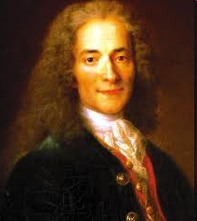
Διαφωτισμός: Θρησκεία
Β ο λ τ α ί ρ ο ς: κατά του θρησκευτικού φανατισμού, υπέρ της ανεξιθρησκίας και της πνευματικής ανεκτικότητας
«Δε συμφωνώ ούτε με μια λέξη από όσα λες, αλλά θα υπερασπίζω –και με το τίμημα της ζωής μου ακόμη- το δικαίωμά σου ελεύθερα να λες όσα πρεσβεύεις»

Slide 7
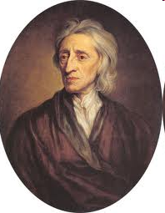
Διαφωτισμός: πολιτική
Πρόδρομος του διαφωτισμού ο Άγγλος
Τ ζ ο ν Λ ο κ
(1632-1704)
Αρχή κοινωνικού συμβολαίου: οι άνθρωποι έχουν απαραβίαστα φυσικά δικαιώματα (ζωής, ελευθερίας, περιουσίας). Όταν συγκρότησαν κοινωνίες και όρισαν κυβερνήσεις, τους έδωσαν εξουσία για να προστατεύουν αυτά τα δικαιώματα. Έγινε δηλαδή μεταξύ μια συμφωνία, ένα κοινωνικό συμβόλαιο. Αν οι κυβερνώντες το παραβιάσουν, ο λαός έχει το δικαίωμα της αντίστασης και επανάστασης.

Slide 8
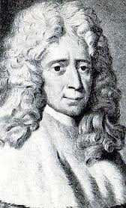
Διαφωτισμός: πολιτική
Μ ο ν τ ε σ κ ι έ
Αναγκαία η διάκριση των εξουσιών
Επίδρασή της: συστατικό στοιχείο σημαντικών πολιτειακών κειμένων της εποχής (Διακήρυξη των δικαιωμάτων του ανθρώπου και του πολίτη κατά τη Γαλλική Επανάσταση)
Γιατί είναι αναγκαία η διάκρισή τους;
Ισχύει αυτή η διάκριση στο δικό μας πολίτευμα;

Slide 9
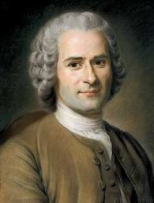
Διαφωτισμός: πολιτική
«Κοινωνικό συμβόλαιο»: υποστήριξη της ελευθερίας του ατόμου, κυρίαρχη η γενική βούληση
Δημοκρατικό πολίτευμα που απαιτεί σεβασμό των νόμων
Ριζική αναμόρφωση της κοινωνίας για να υπάρχει ελευθερία και ισότητα → επιστροφή σε μια κοινωνία πιο κοντά στη φυσική κοινωνία
Ρ ο υ σ σ ό

Slide 10
Διαφωτισμός: Εκπαίδευση και κοινωνικές μεταρρυθμίσεις
Ρουσσό: απόλυτος σεβασμός στην προσωπικότητα του μαθητή, παιδαγωγική μέθοδος που στηρίζεται στη φυσική διδασκαλία (ο δάσκαλος πρέπει να οδηγεί το μαθητή στην ανακάλυψη της γνώσης)
Μπεκαρία: εξανθρωπισμός ποινικής δικαιοσύνης (σκοπός της ποινής δεν είναι η εκδίκηση αλλά ο σωφρονισμός του δράστη και ο παραδειγματισμός των υπολοίπων)
Άλλοι διαφωτιστές: κατάργηση της δουλείας

Slide 11
Διαφωτισμός: Οικονομία
Οικονομικός φιλελευθερισμός/φυσιοκρατία: αποδέσμευση της οικονομικής ζωής από το μερκαντιλισμό, δηλαδή τον κρατικό παρεμβατισμό και εφαρμογή των νόμων της φύσης στην οικονομία («laissez faire, laissez passer» = αφήστε τους ανθρώπους να δρουν ελεύθεροι στην οικονομική ζωή, αφήστε τα αγαθά να διακινούνται ελεύθερα)
Σπουδαιότερος εκπρόσωπος ο Άνταμ Σμιθ (νόμος προσφοράς και ζήτησης)

Slide 12
Διάδοση ιδεών του διαφωτισμού
Σύνταξη Γαλλικής εγκυκλοπαίδειας: Ένα συλλογικό έργο 33 τόμων στο οποίο συνοψίστηκαν οι ιδέες του Διαφωτισμού.
Πρωτεργάτες της Εγκυκλοπαίδειας οι διαφωτιστές Ν τ ι ν τ ε ρ ό και Ν τ' Α λ α μ π έ ρ
Σύνταξη λεξικών
Εφημερίδες
βιβλία

Slide 13
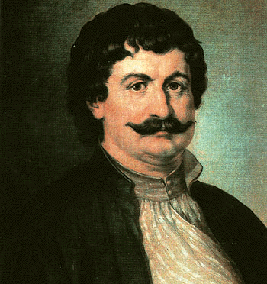
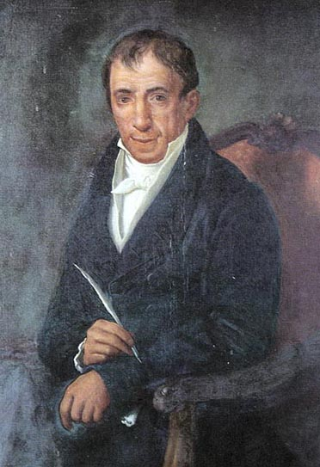
Διάδοση ιδεών του διαφωτισμού στην τουρκοκρατούμενη Ελλάδα
Νεοελληνικός διαφωτισμός (1750-1821) Σκοπός του κινήματος ήταν η ιδεολογική προετοιμασία του αγώνα για την ελευθερία
Σπουδαιότεροι εκπρόσωποι ο Ρήγας Βελεστινλής και ο Αδαμάντιος Κοραής

Slide 14
Επιδράσεις του διαφωτισμού
Α. ΠΟΛΙΤΙΚΕΣ
Ο Διαφωτισμός υπήρξε κίνημα βαθύτατα πολιτικό. Μέσα απ' αυτόν η ανερχόμενη κοινωνικά αστική τάξη διαμόρφωσε τα πολιτικά της επιχειρήματα για να διεκδικήσει τη συμμετοχή της στη λήψη των πολιτικών αποφάσεων, πράγμα που την οδήγησε σε επαναστάσεις → Αμερικανική Επανάσταση (1776), Γαλλική επανάσταση (1789)
Επίδραση των ιδεών του Λοκ στην Αμερικανική Διακήρυξη της Ανεξαρτησίας, του Μοντεσκιέ στα άρθρα του Αμερικανικού Συντάγματος, του Ρουσό στη Γαλλική Επανάσταση
Ορισμένοι μονάρχες εφάρμοσαν κάποιες ιδέες των διαφωτιστών (π.χ. περιορισμό προνομίων των ανώτερων τάξεων, μέτρα κοινωνικής πρόνοιας) με αποτέλεσμα να δημιουργηθεί μια παραλλαγή της απόλυτης μοναρχίας, η φωτισμένη δεσποτεία.

Slide 15
Επιδράσεις του διαφωτισμού
Β. ΚΟΙΝΩΝΙΚΕΣ
Υποχώρηση θρησκευτικού φανατισμού
Βελτίωση ποινικής νομοθεσίας
Διεύρυνση εκπαίδευσης
Ενίσχυση του αιτήματος για κατάργηση της δουλείας που πραγματοποιήθηκε από τη Γαλλική επανάσταση
Γ. ΟΙΚΟΝΟΜΙΚΕΣ
Διαμόρφωση κεφαλαιοκρατικού ή καπιταλιστικού συστήματος

